Slide 1
第三章 路由器基础与配置

Slide 2
学习目标
了解路由器的基本结构和物理接口
熟悉IOS的基本操作和基本命令
掌握路由器的基本配置方法
掌握路由器IOS和配置文件的备份和升级
掌握路由器密码的破解的方法
了解CDP协议和应用

Slide 3
3.1 路由器
3.1.1 路由器简介
  路由器工作在OSI模型中的第三层，即网络层
  路由器利用网络层定义的网络地址（如IP地址）来区别不同的网络，提供各种异构网络之间的互联
  路由器是智能的网络设备，是互联网的核心设备。

Slide 4
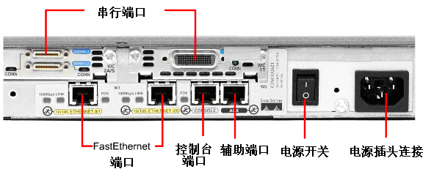
3.1 路由器
路由器是一台有多个网络接口的特殊、专用计算机
  中央处理器（CPU）
  内存（RAM）
  只读存储器（BOOT ROM）
  多个输入、输出接口

Slide 5
3.1 路由器
只读存储器(ROM)
  芯片
  保存路由器开机诊断程序、bootstrap指令、mini IOS
NVRAM（非易失性RAM）
  存放路由器启动配置文件 StartUp-Config

Slide 6
3.1 路由器
闪存(FLASH)
  FLASH用于存放路由器的操作系统IOS
  可以通过升级来增加闪存的容量
  路由器断电后，FLASH的内容不会丢失
  可以在FLASH中保存多个IOS映像，以提供多重启动选项。
随机访问存取器（RAM/DRAM）
  存放路由表、ARP高速缓存
  路由器启动后从Flash中复制IOS，从NVRAM调入启动配置文件并转化为运行配置文件

Slide 7
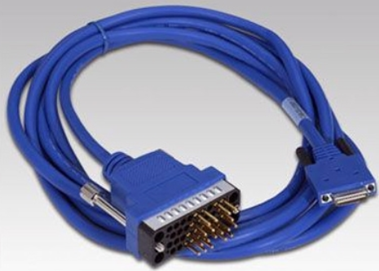
3.1 路由器
接口
  LAN接口用于连接某种局域网介质，如以太网，令牌环或FDDI
  WAN接口可以是一个串行接口或其他一些广域网接口，如EIA/TIA-232、EIA/TIA-449、V.35、X.21和EIA/TIA-530等串行连接接口

Slide 8
3.1 路由器
路由器接口命名规则
  固定配置或者低端路由器，其接口的编号是用单个数字，例如E0（以太网接口0），S0（串行接口0）
  中低端的模块化路由器，其接口的编号是用两个数字，中间用“/”格开，斜杠前面的是模块号，后面是模块上的接口编号。例如Fa 0/1(快速以太网口0/1),S 0/1（串行接口0/1）
  高端的模块化路由器，其接口的编号有时是三个数字，中间用“/”格开，第一个数字是模块号，第二个数字是该模块上的子卡号，第三个数字是该子卡上的接口模块号。例如G0/0/0(Gigabyte以太网口0/0/0)，S0/1/1（串行接口0/1/1）

Slide 9
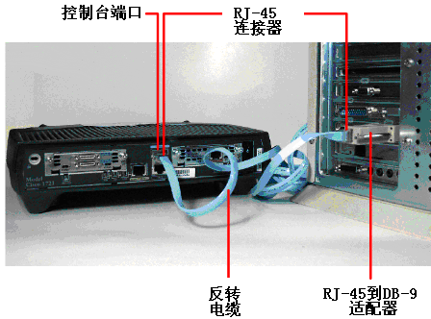
3.1 路由器
3.1.2 Console口的连接

Slide 10
3.1 路由器
通过Console口访问路由器
  本地计算机连接
  远程通过MODEM连接Aux口
  通过VTY（虚拟终端）访问

Slide 11
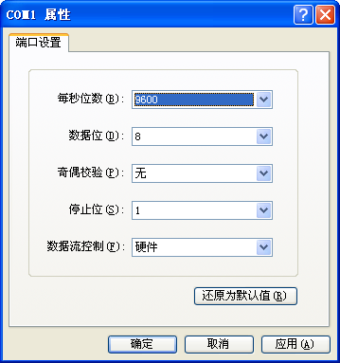
3.1 路由器
配置超级终端
  开始-->程序-->附件-->通信-->超级终端

Slide 12
3.2 路由器的基本配置
3.2.1 IOS简介
  Cisco设备上所使用的操作系统称为：IOS（Cisco InternetWork Operating System）
  路由器和交换机只有加载了IOS才能进行工作。
  Cisco开发了许多不同版本的Cisco IOS软件，支持多种硬件平台，具有不同的功能集合，可以满足不同客户的需求
  C2600-ds-mz.121-18.bin

Slide 13
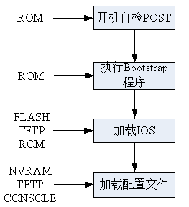
3.2 路由器的基本配置
3.2.2 路由器的启动顺序
加电自检
引导装入程序
无配置文件->Setup模式

Slide 14
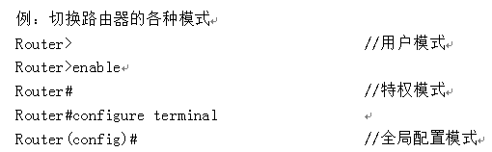
3.2 路由器的基本配置
3.2.3 路由器的基本配置

Slide 15
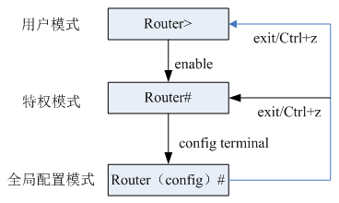
3.2 路由器的基本配置
路由器各模式之间切换的流程

Slide 16
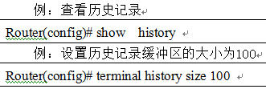
3.2 路由器的基本配置
查看历史记录
  系统会在历史记录缓冲区中记录曾经输入过的10条命令
  可记录的命令最大数目为256条

Slide 17
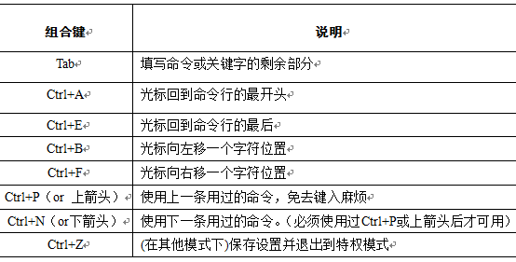
3.2 路由器的基本配置
组合键和快捷方式

Slide 18

3.2 路由器的基本配置
设置Enable密码和Secret密码
  Enable密码是一些低版本IOS软件的认证方式，是基于明文的密码
  Secret密码基于MD5加密
  密码是区分大小写

Slide 19

3.2 路由器的基本配置
设置Console口密码和Vty密码
  Line console 0配置模式可以设定一个针对控制台的登录密码，能防止未经授权的用户通过控制台访问路由器

Slide 20
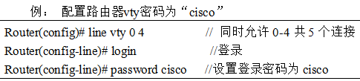
3.2 路由器的基本配置
设置Console口密码和Vty密码
  VTY0~VTY4用于表示5个不同的VTY连接，可同时进行5个远程登录
  管理员可以为所有的Telnet会话配置相同的Vty密码，也可以为每个Telnet连接设定单独的Vty密码。

Slide 21
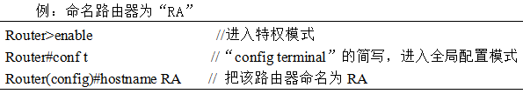
3.2 路由器的基本配置
配置路由器的名称
  默认状态下，路由器的名称为“Router”

Slide 22
3.2 路由器的基本配置
配置路由器的接口
  （1） 指定接口的类型和接口端口号
  （2） 指定接口的描述（可省略）
  （3） 配置接口 IP 地址和子网掩码
  （4） 设置时钟频率（串行接口为 DCE，则应配置时钟）
  （5） 启用接口
  DCE（Data Communications Equipment）
  DTE（Data Terminal Equipment）

Slide 23
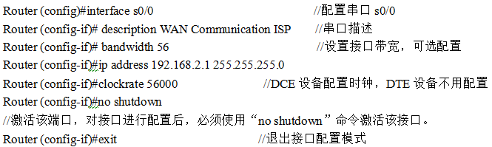
3.2 路由器的基本配置
例： 配置路由器Router的串口接口s0/0的IP地址为192.168.2.1/24，s0/0为DCE接口

Slide 24

3.2 路由器的基本配置
配置登录横幅
  登录横幅（Login Banner）是显示在登录路由器时出现的提示信息
  登录横幅在全局配置模式下进行配置，消息的开头和结尾要使用定界符“#”

Slide 25
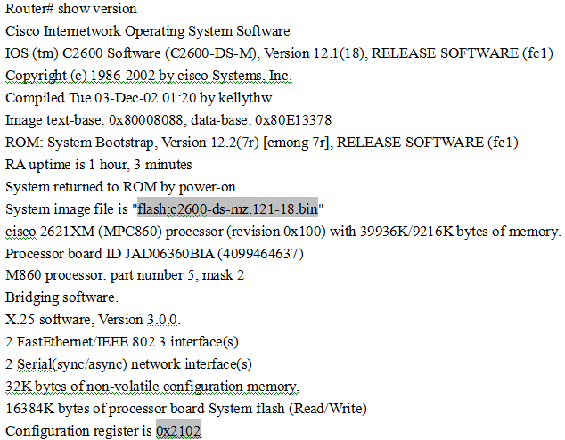
Show version命令

Slide 26
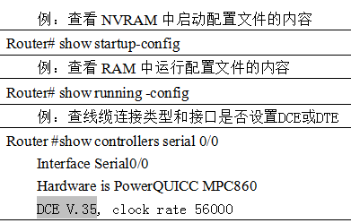
常用的show命令

Slide 27
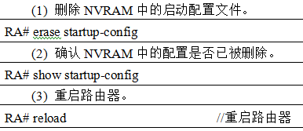
清除NVRAM中的配置文件

Slide 28
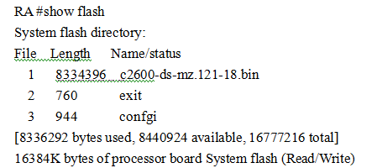
show flash命令
查看Flash中IOS的文件，包括IOS文件名、IOS文件大小，flash的剩余空间和总空间等

Slide 29
3.3 管理路由器
3.3.1. TFTP 服务器
  TFTP(Trivial File Transfer Protocol，简单文件传输协议)
  是FTP的简化版本
  TFTP采用UDP数据报进行传输，传输速度比FTP快，常用于较小文件的传输
  用作路由器、交换机系统配置文件的备份和恢复。

Slide 30
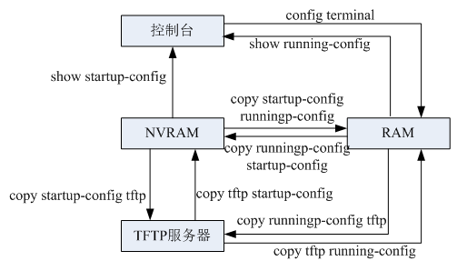
3.3 管理路由器
TFTP服务器和RAM、NVRAM之间的关系图

Slide 31
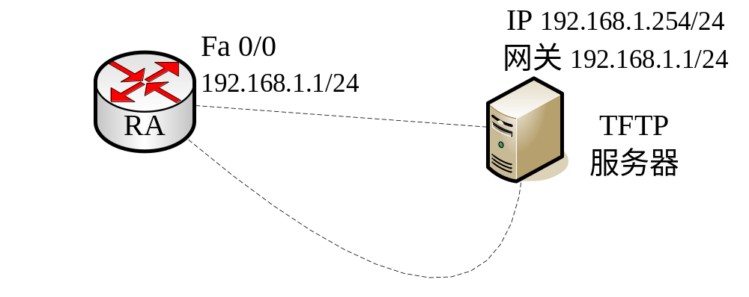
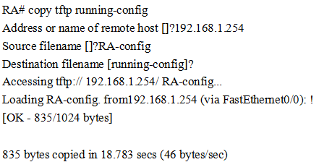
3.3 管理路由器
从TFTP服务器下载配置文件RA-config到running-config

Slide 32
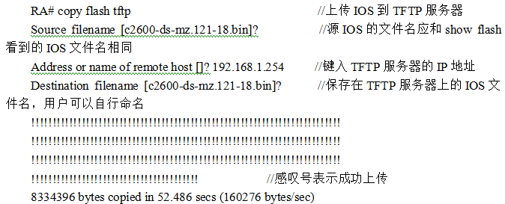
3.3 管理路由器
备份IOS文件到TFTP服务器

Slide 33
3.3 管理路由器
3.3.2 ROM monitor模式
  ROM monitor 模式只能使用IOS 软件的一个有限子集
  ROM monitor 允许对Flash存储器执行写操作
  可以在ROM monitor模式下进行IOS恢复和路由器密码恢复
  在ROM monitor模式下进行IOS恢复，必须配置环境变量，包括Fa0/0口的IP参数配置，然后执行tftpdnld命令

Slide 34
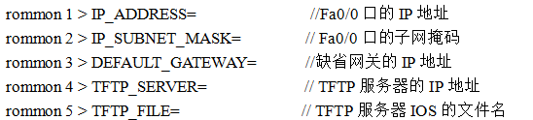
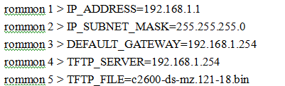
3.3 管理路由器
配置环境变量
例如：
tftpdnld命令下载IOS boot

Slide 35
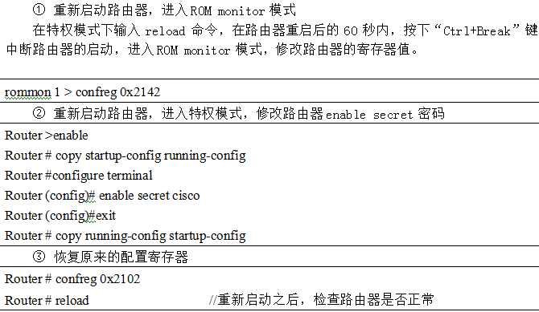
3.3.3 路由器密码破解

Slide 36
3.4CDP协议
  Cisco Discovery Protocol（Cisco发现协议）
  发现相邻的、直接连接的其他Cisco设备的信息
  L2协议，支持不同网络层协议
  在未配置IP地址或IP地址不正确时可以使用该协议来判断直接连接的链路状态。
  由通告实现（设备类型、接口信息）

